Slide 1
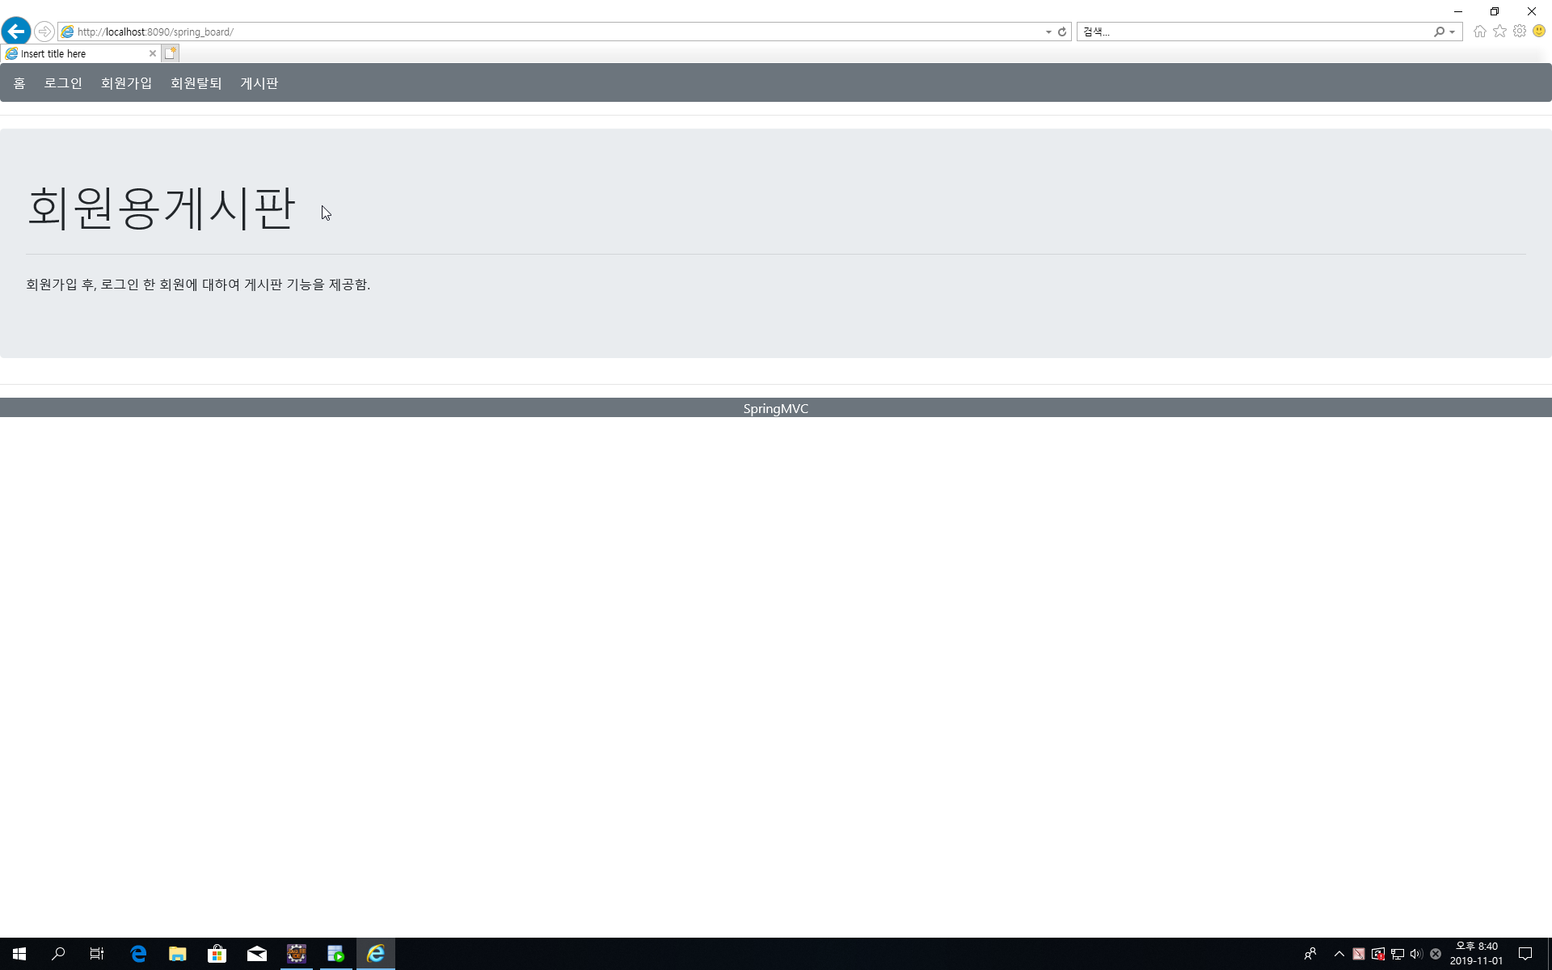
메인화면 입니다.

Slide 2
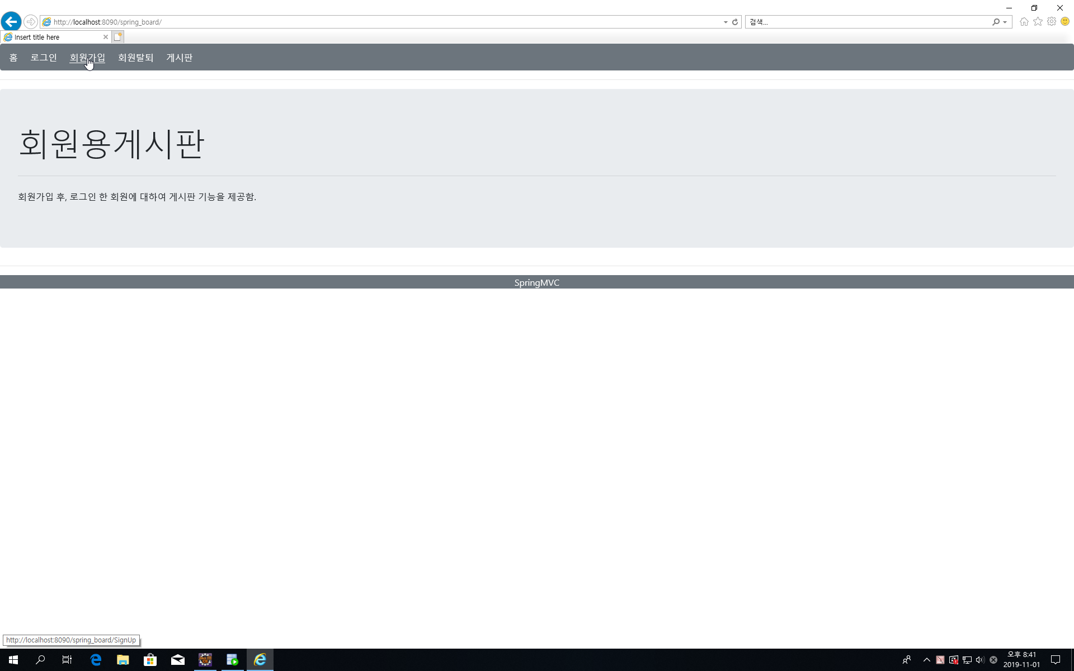
회원가입을 누릅니다.

Slide 3
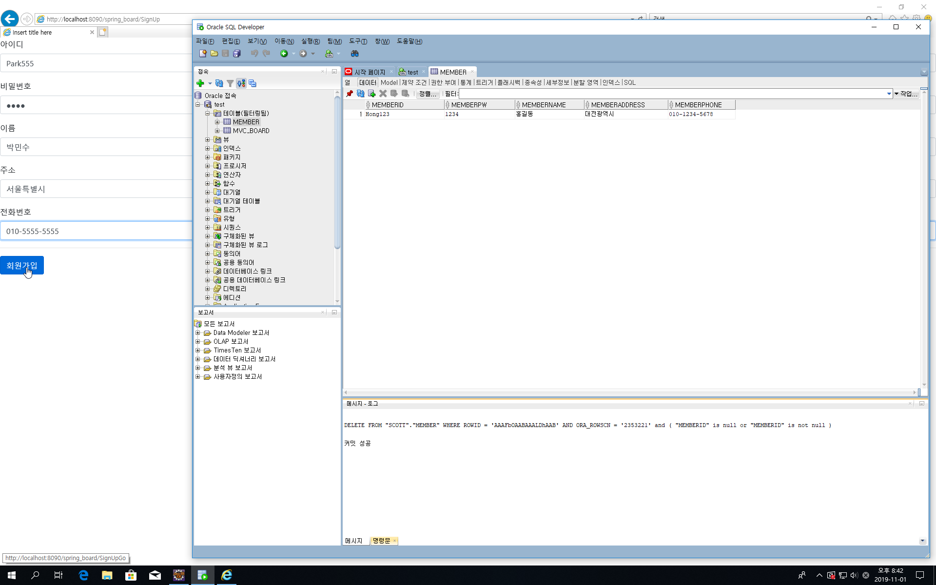
가입정보를 입력합니다.

Slide 4
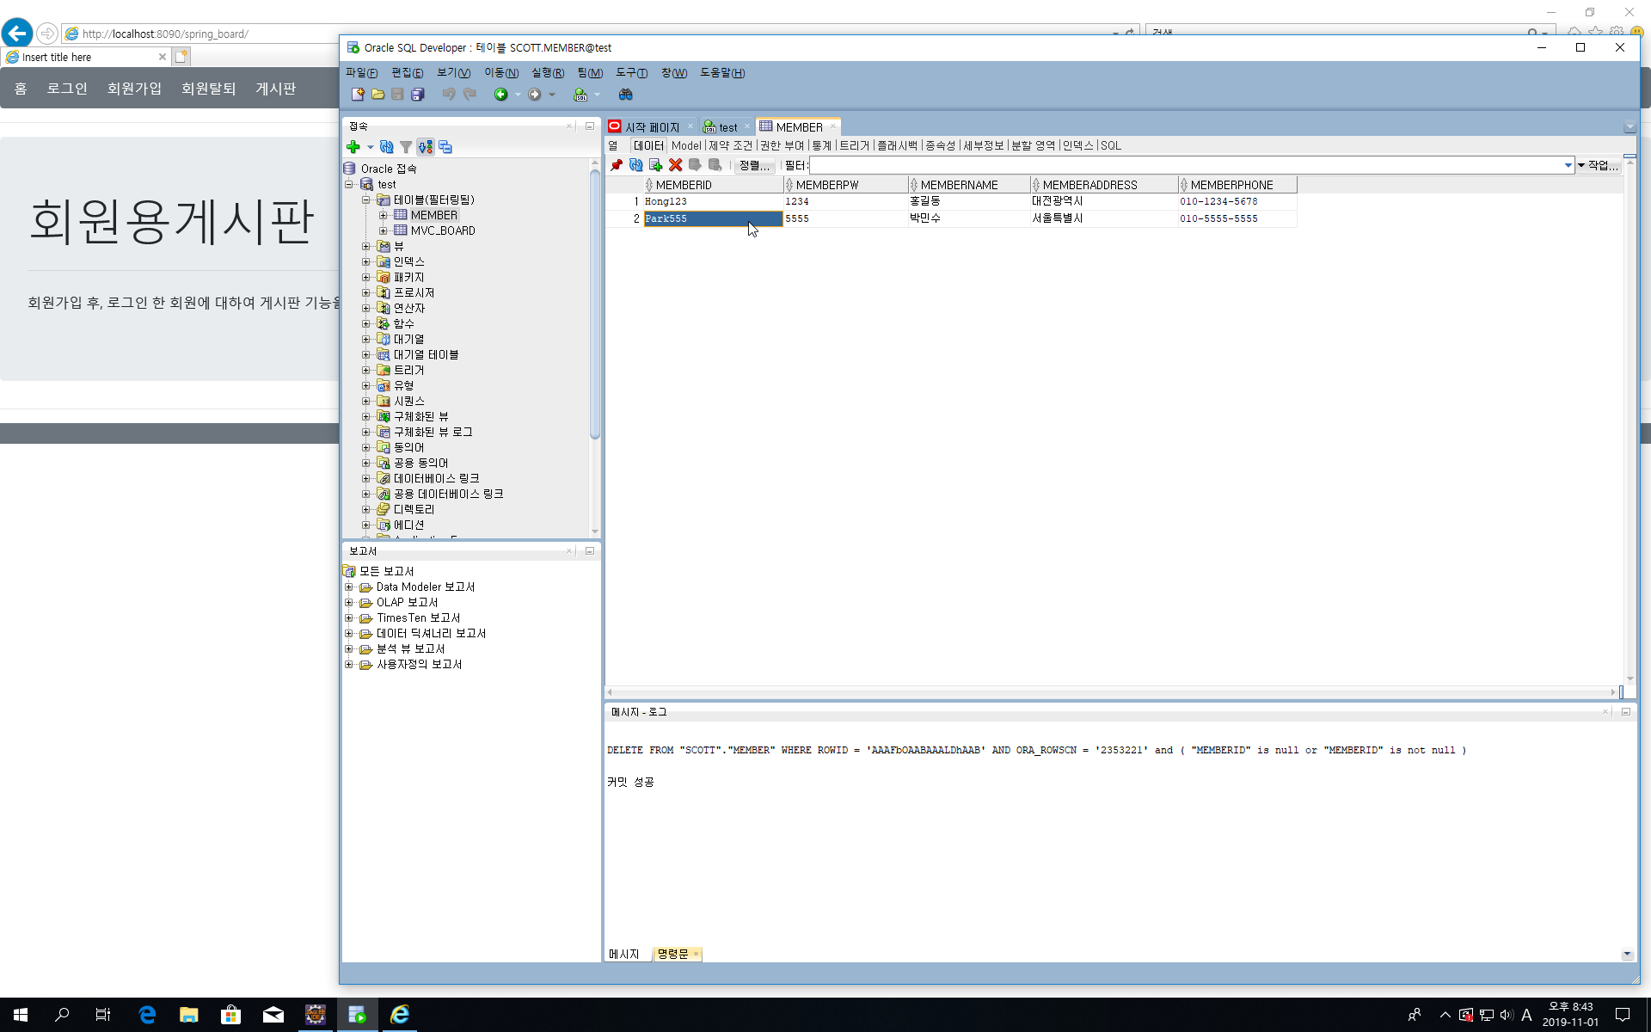
가입정보가 DB에 등록되었습니다.

Slide 5

로그인을 클릭하고.

Slide 6
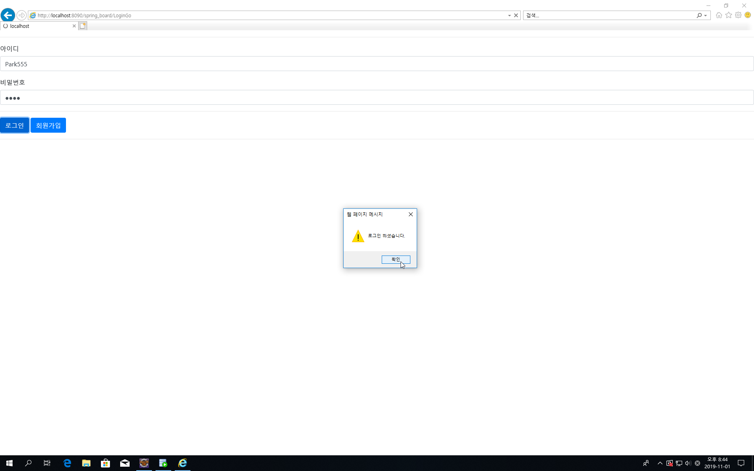
가입아이디로 로그인 합니다.

Slide 7
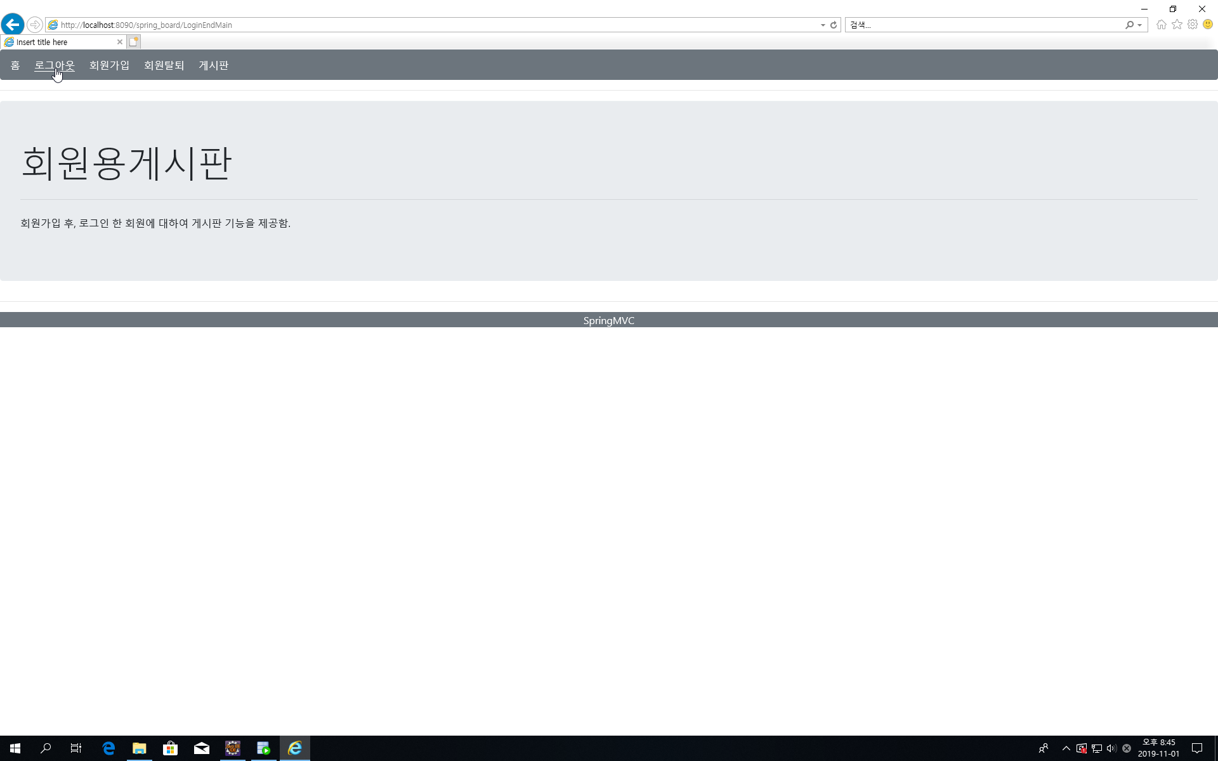
로그인 완료 페이지가 나오고 로그아웃도 가능합니다.

Slide 8
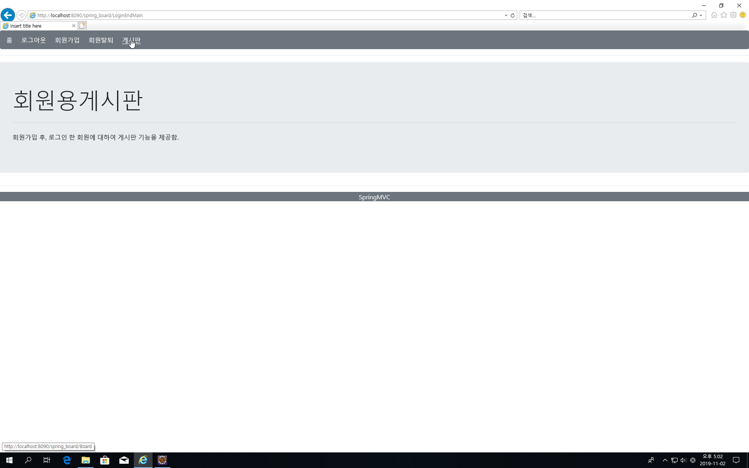
게시판을 클릭합니다.

Slide 9
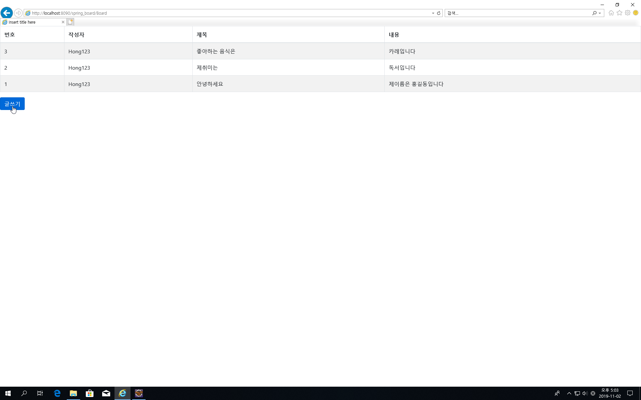
글쓰기를 클릭합니다.

Slide 10
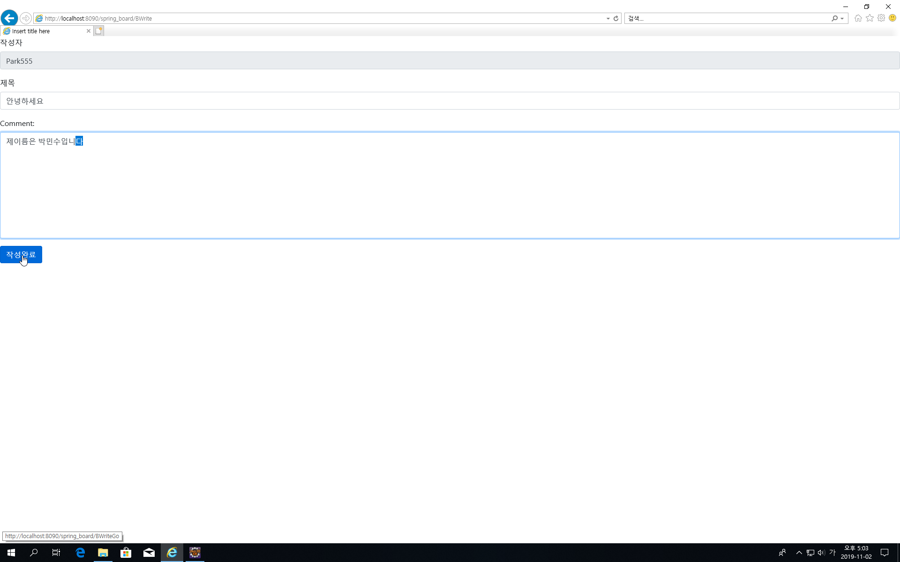
작성자는 로그인 세션을 통하여 자동으로 입력되므로 제목과 내용만 입력합니다.

Slide 11
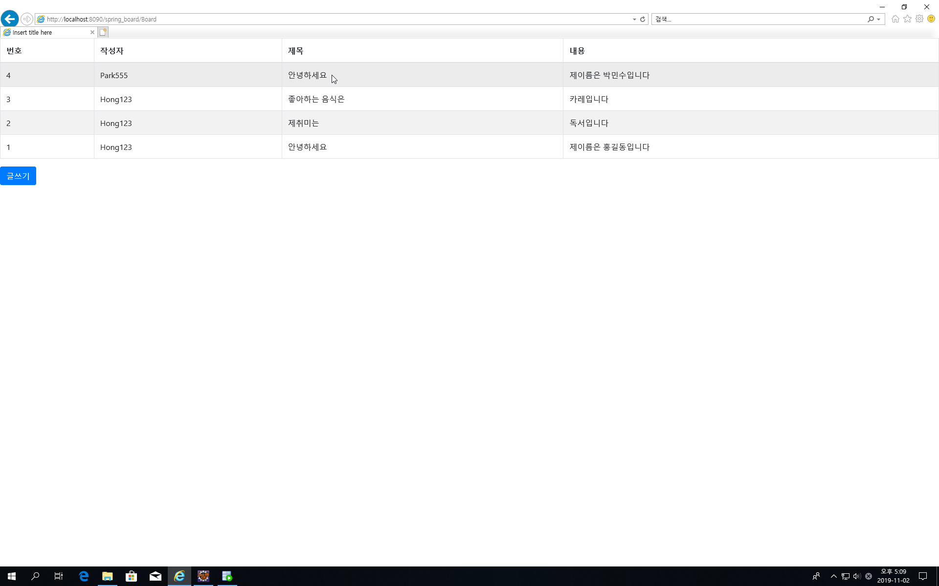
게시물이 등록되었습니다.

Slide 12
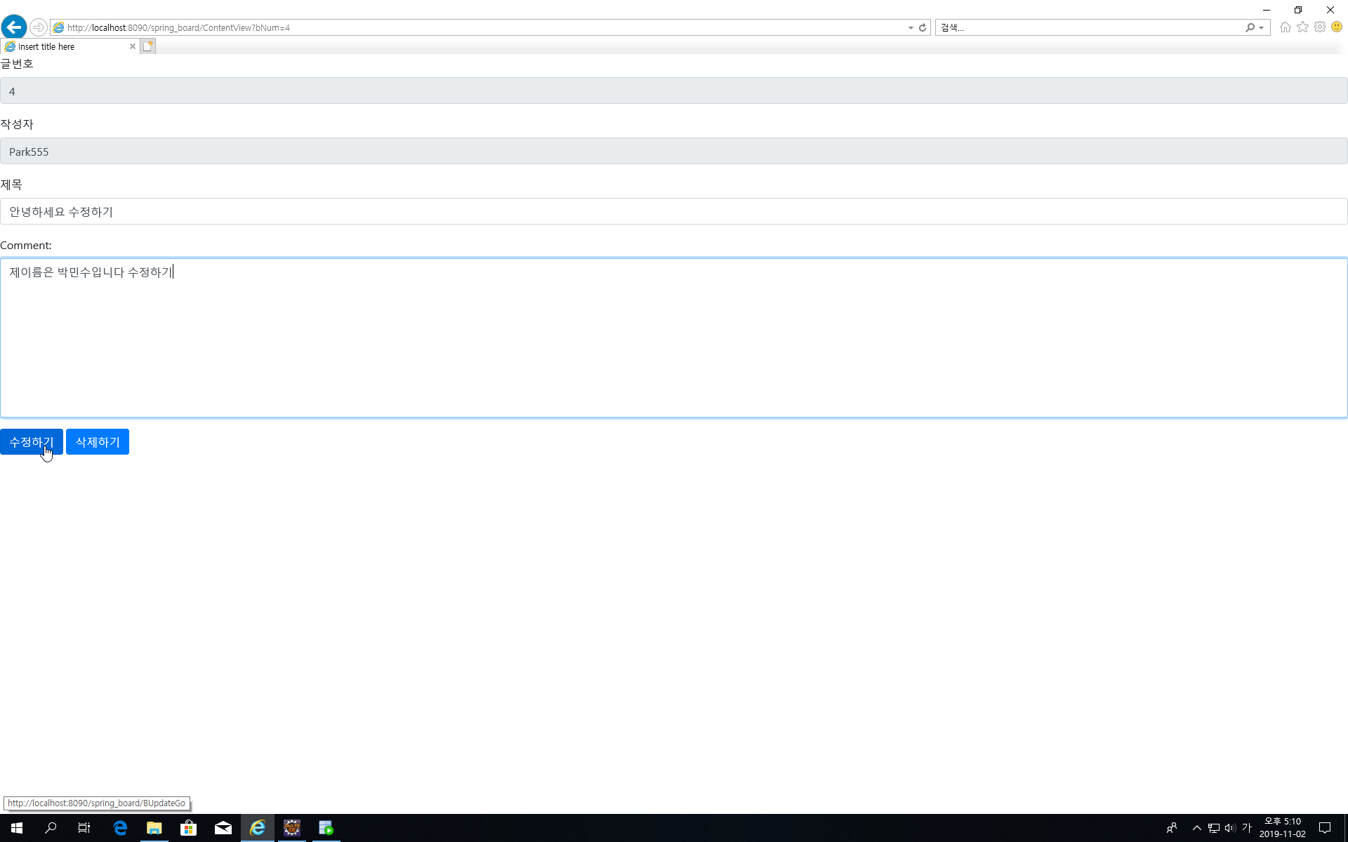
게시물을 클릭하면 내용을 볼 수 있습니다. 내용을 고친 후, 수정하기를 클릭합니다.

Slide 13

게시물이 수정이 되었습니다.

Slide 14
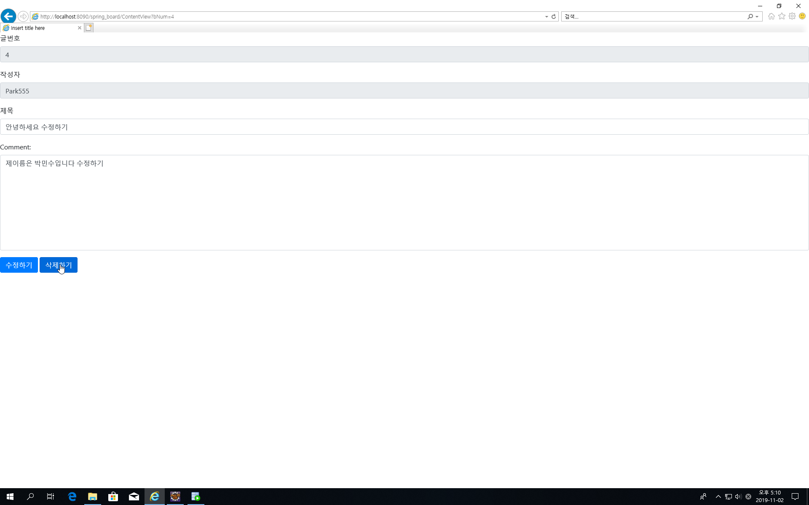
삭제하기도 클릭해보겠습니다.

Slide 15
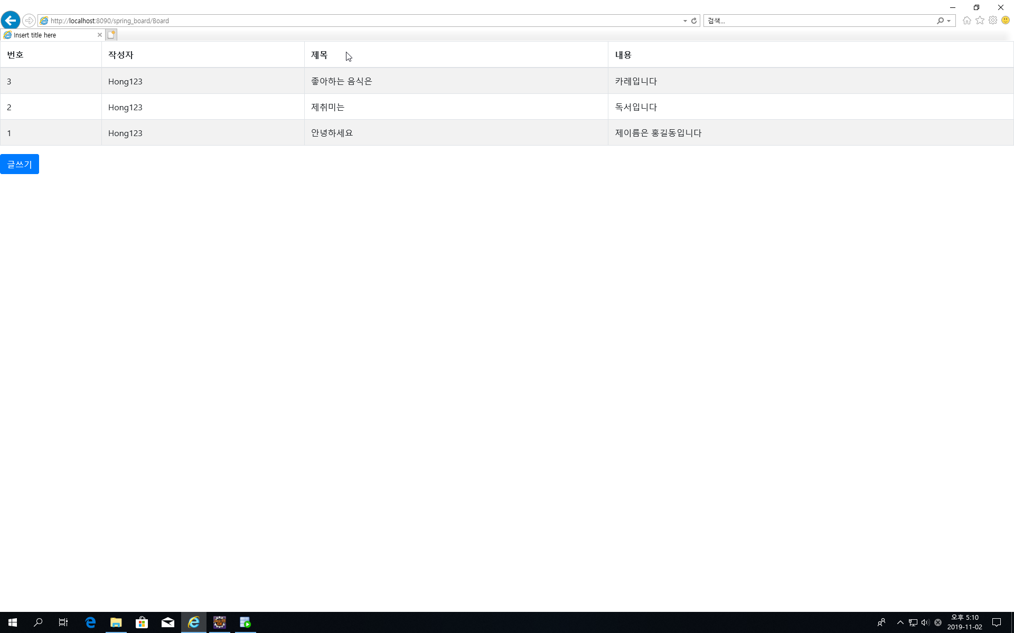
게시물이 삭제 되었습니다.

Slide 16

다른사람의 게시물을 클릭해봅니다.

Slide 17
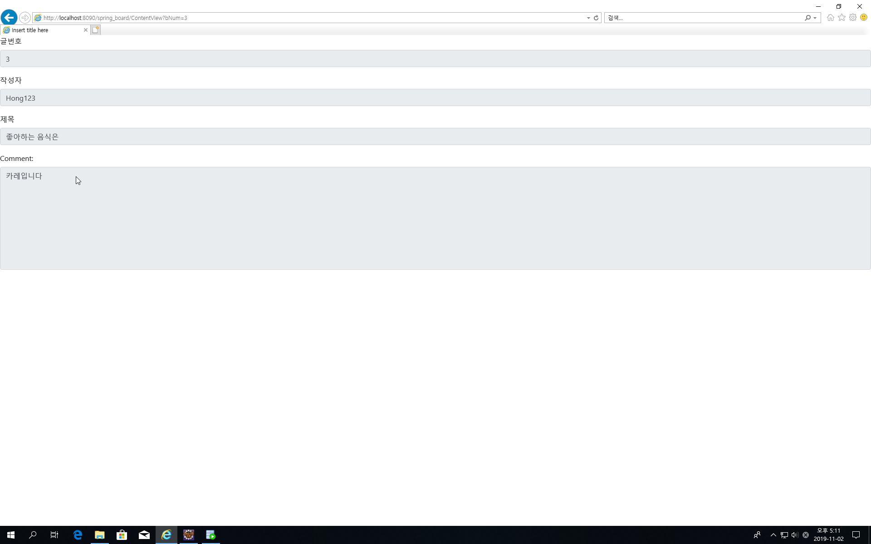
다른사람의 게시물은 보기만 가능하고 수정, 삭제를 할 수 없습니다.

Slide 18
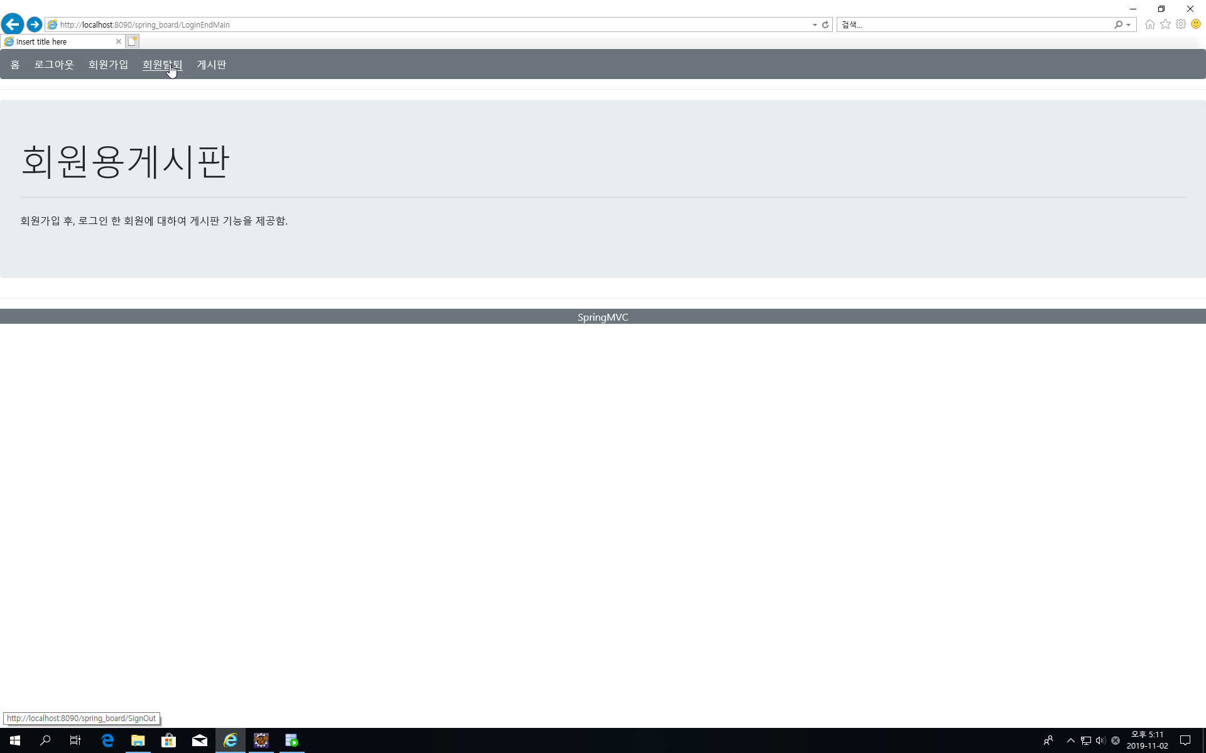
회원탈퇴도 가능합니다. 이상으로 설명을 마치겠습니다.

